Slide 1


设计模式（第2版）
第20章 迭代器模式
刘 伟

Slide 2
1
模式动机与定义
2
模式结构与分析
大 纲
3
模式实例与解析
4
模式效果与应用

Slide 3
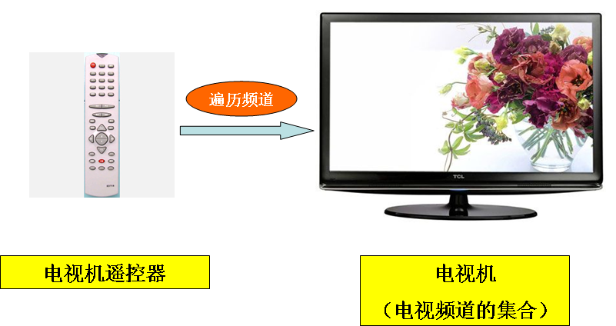
模式动机与定义
模式动机
电视机遥控器与电视机示意图

Slide 4
模式动机与定义
模式动机
电视机 ← → 存储电视频道的集合 ← → 聚合类(Aggregate Classes)
电视机遥控器 ← → 操作电视频道 ← → 迭代器(Iterator)
访问一个聚合对象中的元素但又不需要暴露它的内部结构 ← → 迭代器模式

Slide 5
模式动机与定义
模式定义
迭代器模式(Iterator Pattern) ：提供一种方法来访问聚合对象，而不用暴露这个对象的内部表示。
其别名为游标(Cursor)
迭代器模式是一种对象行为型模式

Slide 6
模式结构与分析
模式结构

Slide 7
模式结构与分析
模式结构
迭代器模式包含如下角色：
Iterator: 抽象迭代器
ConcreteIterator: 具体迭代器
Aggregate: 抽象聚合类
ConcreteAggregate: 具体聚合类

Slide 8
模式结构与分析
模式分析
聚合对象的两个职责：
存储数据，聚合对象的基本职责
遍历数据，既是可变化的，又是可分离的
将遍历数据的行为从聚合对象中分离出来，封装在迭代器对象中
由迭代器来提供遍历聚合对象内部数据的行为，简化聚合对象的设计，更符合单一职责原则

Slide 9
模式结构与分析
模式分析
抽象迭代器示例代码：
public interface Iterator { public void first(); //将游标指向第一个元素 public void next(); //将游标指向下一个元素 public boolean hasNext(); //判断是否存在下一个元素 public Object currentItem(); //获取游标指向的当前元素 }

Slide 10
模式结构与分析
模式分析
具体迭代器示例代码：
public class ConcreteIterator implements Iterator { private ConcreteAggregate objects; //维持一个对具体聚合对象的引用，以便于访问存储在聚合对象中的数据 private int cursor; //定义一个游标，用于记录当前访问位置 public ConcreteIterator(ConcreteAggregate objects) { this.objects=objects; } public void first() { ...... } public void next() { ...... } public boolean hasNext() { ...... } public Object currentItem() { ...... } }

Slide 11
模式结构与分析
模式分析
抽象聚合类示例代码：
public interface Aggregate { Iterator createIterator(); }

Slide 12
模式结构与分析
模式分析
具体聚合类示例代码：
public class ConcreteAggregate implements Aggregate { ...... public Iterator createIterator() { return new ConcreteIterator(this); } ...... }

Slide 13
模式结构与分析
java.util.Iterator
模式分析
JDK内置迭代器
java.util.Collection
package java.util; public interface Iterator<E> { boolean hasNext(); E next(); void remove(); }
package java.util; public interface Collection<E> extends Iterable<E> { …… boolean add(Object c); boolean addAll(Collection c); boolean remove(Object o); boolean removeAll(Collection c); boolean remainAll(Collection c); Iterator iterator(); …… }
//测试代码 ...... public static void process(Collection c) { Iterator i = c.iterator(); //创建迭代器对象 //通过迭代器遍历聚合对象 while(i.hasNext()) { System.out.println(i.next().toString()); } } ......

Slide 14
模式实例与解析
模式实例
电视机遥控器：实例说明
电视机遥控器就是一个迭代器的实例，通过它可以实现对电视机频道集合的遍历操作，本实例我们将模拟电视机遥控器的实现。

Slide 15
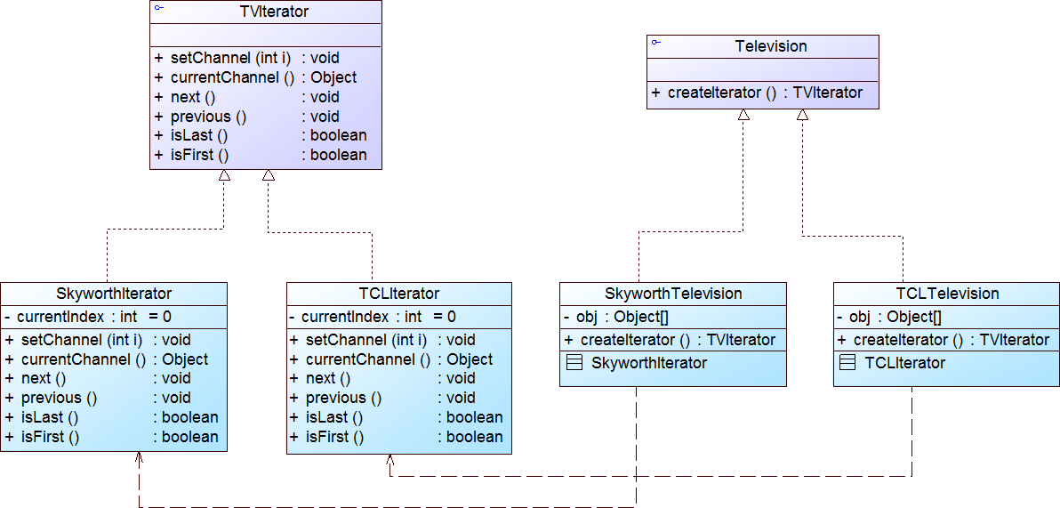
模式实例与解析
模式实例
电视机遥控器：参考类图

Slide 16
模式实例与解析
模式实例
电视机遥控器：参考代码
DesignPatterns之iterator包
演示……

Slide 17
模式效果与应用
迭代器模式优点：
支持以不同的方式遍历一个聚合对象，在同一个聚合对象上可以定义多种遍历方式
简化了聚合类
由于引入了抽象层，增加新的聚合类和迭代器类都很方便，无须修改原有代码，符合开闭原则

Slide 18
模式效果与应用
迭代器模式缺点：
在增加新的聚合类时需要对应地增加新的迭代器类，类的个数成对增加，这在一定程度上增加了系统的复杂性
抽象迭代器的设计难度较大，需要充分考虑到系统将来的扩展。在自定义迭代器时，创建一个考虑全面的抽象迭代器并不是一件很容易的事情

Slide 19
模式效果与应用
在以下情况下可以使用迭代器模式：
访问一个聚合对象的内容而无须暴露它的内部表示
需要为一个聚合对象提供多种遍历方式
为遍历不同的聚合结构提供一个统一的接口，在该接口的实现类中为不同的聚合结构提供不同的遍历方式，而客户端可以一致性地操作该接口

Slide 20
THANKS

